Slide 1





互動式網頁
程式設計與應用
Javascript03
陳世曄

Slide 2
事件處理
【事件驅動(Event Driven)】
Windows 作業系統中的視窗會持續監控使用者的各種事件，如視窗打開、關閉、調整大小、移動、輸入等。系統會根據接收到的事件訊息，將其傳遞給對應的視窗處理。
事件觸發：JavaScript 等瀏覽器端 Script 採用事件驅動模式，監控 HTML 文件或 HTML 元素發生的事件，如：
load事件：網頁內容載入完成。
unload事件：網頁內容卸載。
點擊事件：當使用者在 HTML 元素上點擊時觸發。
事件觸發後，事件驅動模式會依次執行事件，讓程式等待執行完成後再處理後續事件。

Slide 3
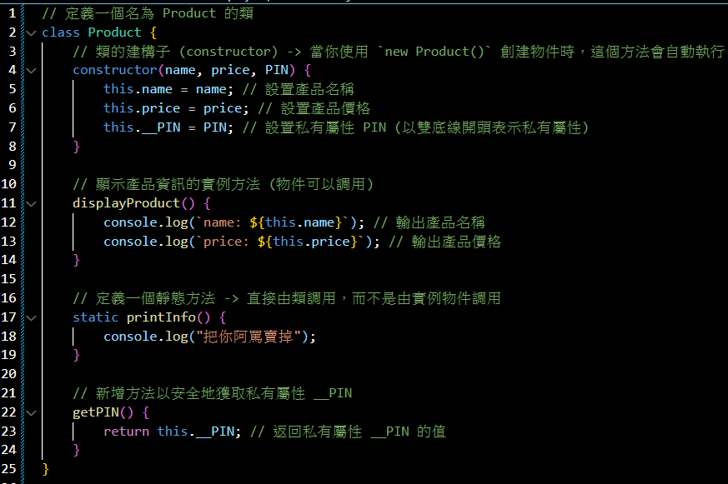
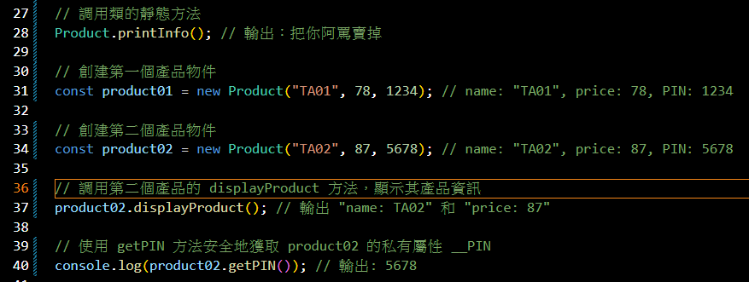
類別(Class)
lass` 是 ES6 (ECMAScript 2015) 引入的語法糖，主要用來讓 JavaScript 的物件導向寫法更接近其他傳統 OOP 語言 (例如 Java、C++)。
class背後其實還是基於 prototype-based inheritance (原型繼承) 的機制。所以在底層上，class實際上是透過 prototype 的方式來實現物件導向。

Slide 4
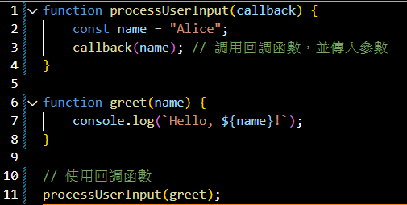
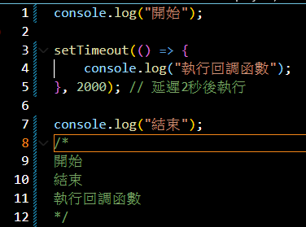
回調函數(callback)
一個很大的Process，他會需要一段時間。
因為所有的網路請求都可能會造成阻塞JS執行，導致後續任務無法被快速處裡。
同步 (Synchronous) 與 異步 (Asynchronous)
同步 (Synchronous) 與 異步 (Asynchronous) 。
異步：某些任務不需要等待，可以在等待的同時執行其他任務。
(回調函數的基礎範例)
(異步回調函數的應用)

Slide 5
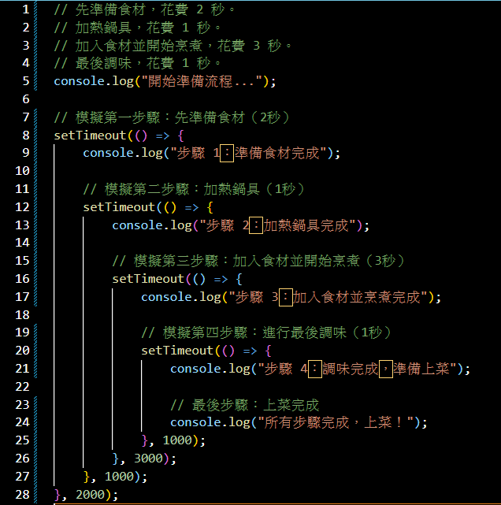
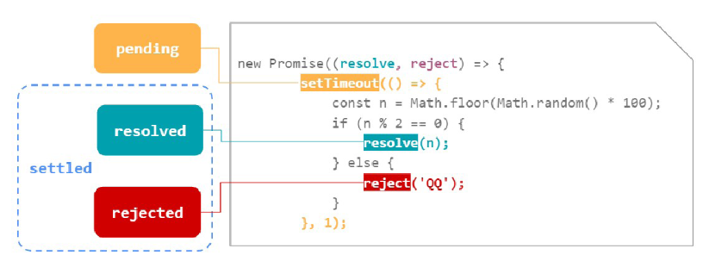
Promise
為了處理callback hell。
promise(承諾)：就像我們在現實中承諾對方做一件事：
待定(pending)
履行(resolve)
不履行(reject)
(callback hell)

Slide 6
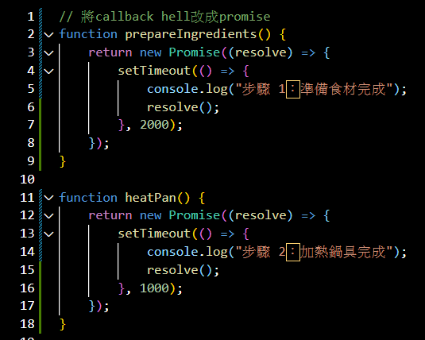
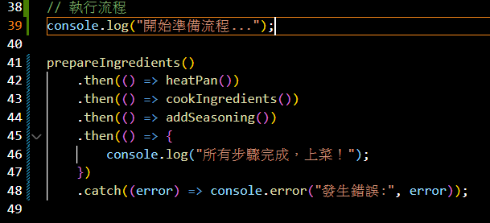
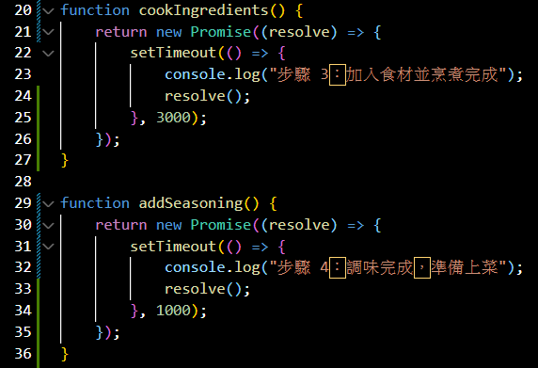
Promise
將callback hell改成promise。
(主程式)

Slide 7
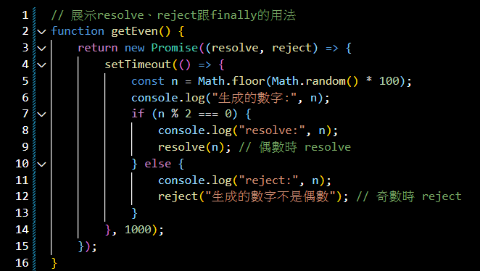
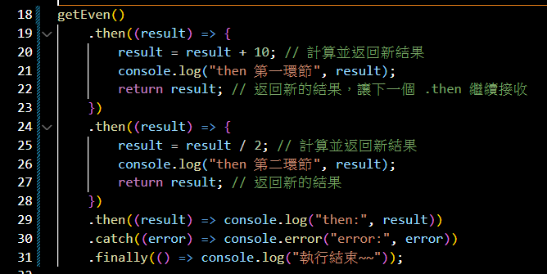
Promise
展示resolve、reject跟finally的用法
(宣告)
(使用)

Slide 8
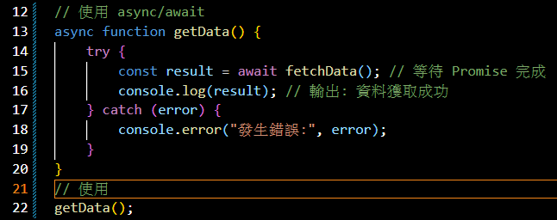
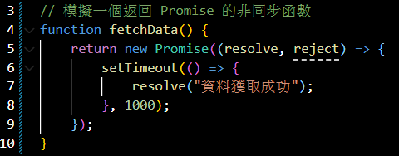
非同步：async與await
將Promise納入標準後,解決了以往寫非同步時容易產生的回呼地獄。
不過如果有多個非同步，或是有複雜的判斷邏輯時，Promise的寫法還是會讓程式產生巢狀結構,語意上也不好解讀。
所以async與await主要是用來簡化 `.then` 的語法，使非同步程式碼更易讀，更接近同步風格(可以避免過多的 `.then` 嵌套)。
基本格式
(模擬異步取資料)
(主程式)

Slide 9
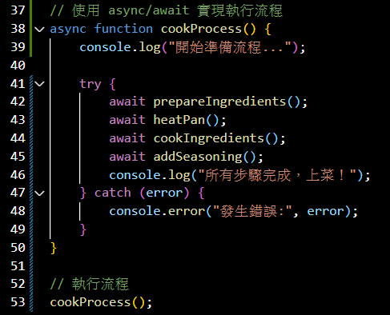
非同步：async與await

Slide 10
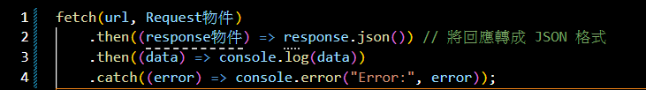
Fetch API
基本用法
上述fetch()函數送出參數URL網址的HTTP Request請求，回應為的是ES6的Promise物件。
HTTP狀態404和500仍然是呼叫resolve()，不過會指定Response的ok屬性值從true改為false
只有網路錯誤或中斷網路等情況下，才會呼叫reject()函數。
回傳的Response物件是一種 ReadableStream物件，因此可以用下列方式取的值定類型資料：
text()：回應文字字串
json()：回傳JSON物件
blob()：回傳二進位資料(例如圖片)

Slide 11
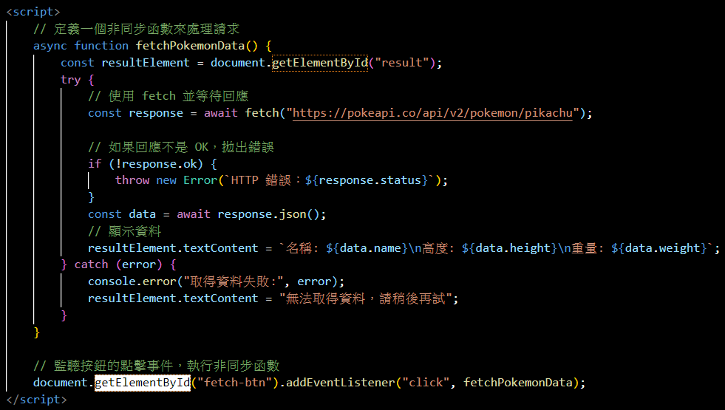

Fetch API
【Request 物件的常用屬性】
method：HTTP 請求方法：GET、POST、PUT、DELETE
headers：HTTP 標頭資訊
body：請求的資料（GET 和 HEAD 不適用）
【Response 物件的常用屬性】
headers：取得回應資料的標頭資訊。
ok：請求是否成功（true 或 false）。
status：HTTP 狀態碼（200 表示成功）。
statusText：HTTP 狀態文字（如 OK）。
(html)
(js)

Slide 12
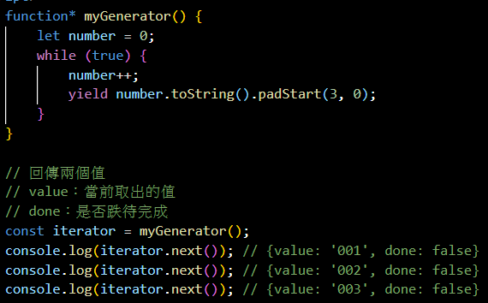
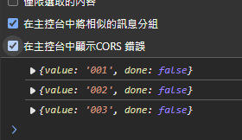
產生器
產生器是一種特殊的函數，可以暫停其執行並在需要時恢復。
產生器函數會返回一個迭代器物件，每次執行產生器函數的 next()方法時，就會暫停在yield關鍵字上，並返回yield後的值。
應用場景：
可以用產生器來逐步處理大量資料，而不會一次性加載全部資料。
配合 `for await...of` 與 `async` 可以實現非同步代碼的同步流程控制。

Slide 13
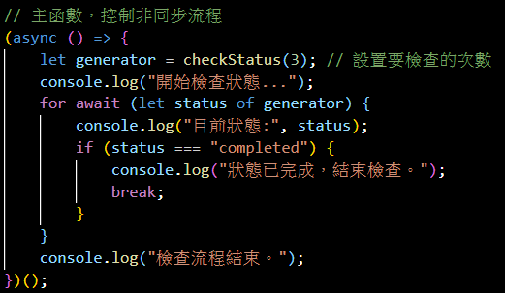
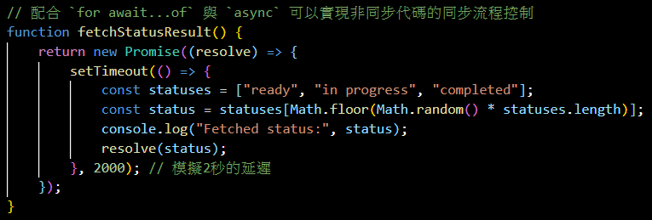
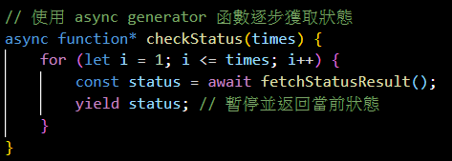
產生器
配合 `for await...of` 與 `async` 可以實現非同步代碼的同步流程控制。
(主程式)
(準備資料)
(把資料取出)

Slide 14
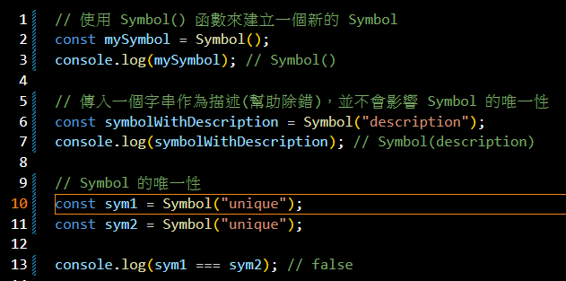
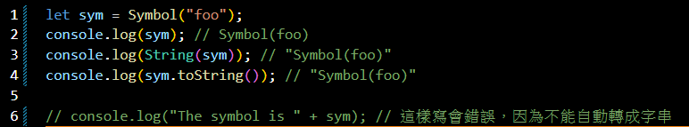
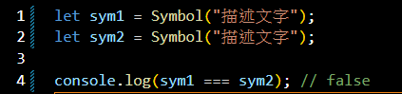
Symbol
`Symbol` 是 JavaScript 中新增的一種原始資料型別，與 `string`、`number`、`boolean` 等並列。
`Symbol` 最主要的用途是用來建立唯一的標識（identifier）
每個 `Symbol` 都是唯一的，且即使兩個 `Symbol` 表面上內容相同，它們也是不相等的。
需要建立物件的私有屬性或避免名稱衝突時非常有用。
(與其他原始值不同的是 Symbol 不會自動轉換為字串型別)
(唯一性)

Slide 15
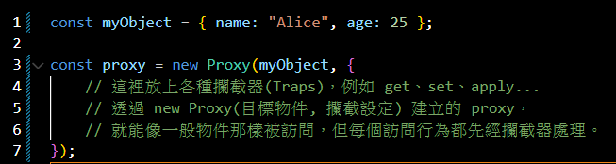
代理物件(Proxy)
在 JavaScript 中，我們可以直接透過物件(object)來存取屬性、呼叫方法。然而，有時你可能想在物件被操作的過程中加入「攔截」的機制。例如：
當有人嘗試讀取物件某屬性時，你想先驗證用戶是不是有權限讀取該屬性？
當有人對物件屬性賦值時，你想先檢查要設定的資料是否合法？
Proxy 就像替物件加上一層「防護膜」，你可以在這層膜中定義「攔截器 (traps)」。
只要有人對物件做讀、寫、刪、呼叫等操作，這些操作就會先經過這層膜，然後再決定要不要放行、修改或拒絕動作。
基本語法：

Slide 16
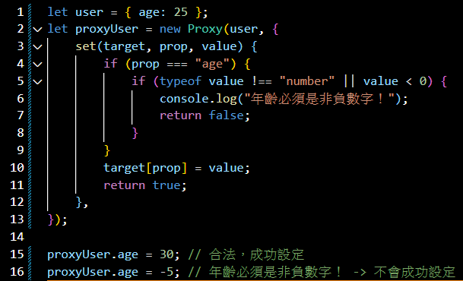
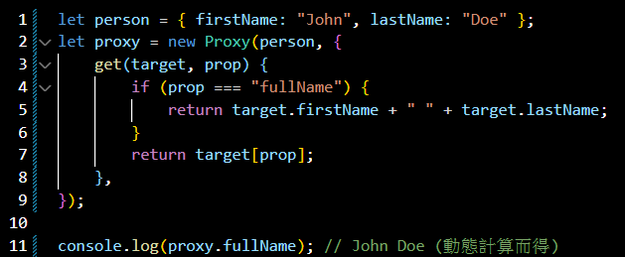
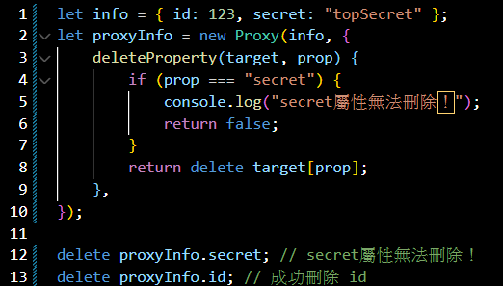
代理物件(Proxy)
【常見的 `Proxy` 操作方法(Traps)】
`get(target, property)`：攔截對屬性的讀取操作。
`set(target, property, value)`：攔截對屬性的設定操作。
`deleteProperty(target, property)`：攔截屬性的刪除操作。
(set(target, property, value))
(get(target, property))
(deleteProperty(target, property))

Slide 17
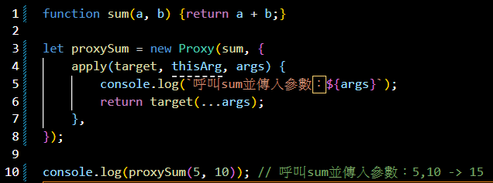
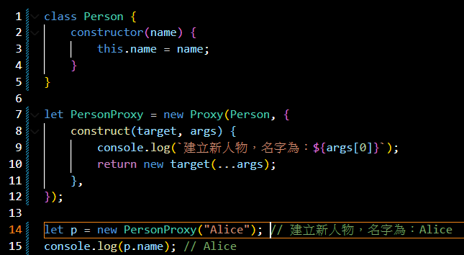
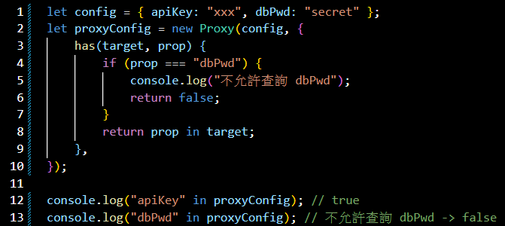
代理物件(Proxy)
【常見的 `Proxy` 操作方法(Traps)】
`has(target, property)`：攔截 `in` 操作符(隱藏某些屬性，不讓別人透過 in 來偵測到)。
`apply(target, thisArg, args)`：攔截函數的呼叫，此trap只能用在target為函數的狀況下。
`construct(target, args)`：攔截 `new` 操作符。
(apply(target, thisArg, args))
(has(target, property))
(construct(target, args))

Slide 18
映射(Reflect)
`Reflect` 是 ES6所新增的一個全域物件，它提供一組用於操作物件的靜態方法，這些方法的功能與部分傳統操作 (例如 `obj[prop]`、`delete obj[prop]`、`prop in obj`、`Function.prototype.apply()` 等) 類似，但以更一致、函式化的方式呈現。
`Reflect` 就像是「物件操作的工具箱」，將以往分散在語法糖或內建函式上的功能，統一以函式的形式提供。
可以想成它是為某些內建方法或運算指令，提供另一種替代方式。
【好處】
一致性：傳統在存取、刪除、判斷屬性時，有些用運算子(delete obj.prop, prop in obj) ，有些用函式 (Object.defineProperty() )。`Reflect` 將這些能力整合為一組函式呼叫，讓程式碼在結構上更統一，也易於理解。
更好的回傳值處理：某些傳統操作在失敗時會回傳 `false`，或丟出錯誤，`Reflect` 方法通常會提供更具描述性的回傳值，或保持一致的回傳邏輯，讓程式設計者更容易撰寫穩健的程式。
與 Proxy 搭配使用：`Reflect` 常與 `Proxy` 搭配，用於在 `Proxy` 的攔截器中呼叫對應的 `Reflect` 方法，取得跟原始物件行為相同的結果，方便自行在攔截的同時附加額外邏輯又保持原有操作行為的正確性。
(Currying)

Slide 19
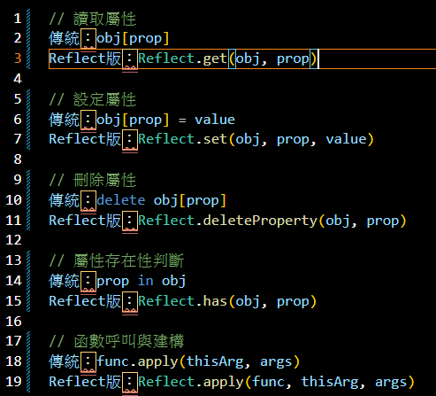
映射(Reflect)
【Reflect與傳統操作比較】
(讀取屬性)
(存在判斷)
(設定屬性)
(函數建構)
(刪除屬性)

Slide 20
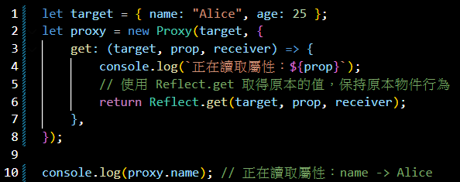
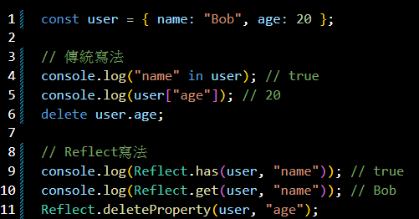
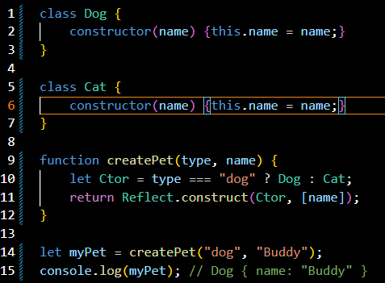
映射(Reflect)
【範例與應用場景】
在程式中同時需要動態讀取屬性、檢查屬性是否存在、或刪除屬性，使用 Reflect 可以使程式碼風格一致，都以函式呼叫的形式出現。
在 Proxy 中使用 Reflect
Reflect.construct可依條件決定要建構哪種類型的物件。

Slide 21
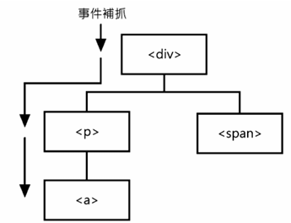
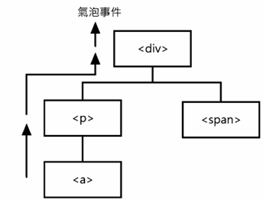
事件處理
【事件處理模型】
事件捕捉 (Event Capturing)：當事件觸發時，從最外層的父元素開始捕捉，逐層向內直到觸發事件的元素。
事件冒泡 (Event Bubbling)：事件由觸發的元素開始，逐層向上冒泡至最外層的父元素。

Slide 22
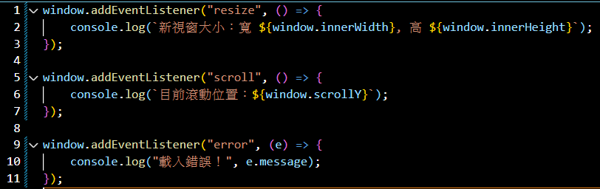
事件類型
【使用者介面(UI)事件】
與使用者界面變動有關的事件。
resize：當視窗大小調整時觸發。
scroll：當視窗或元素被拖動時觸發。
Error：當載入錯誤時觸發。

Slide 23
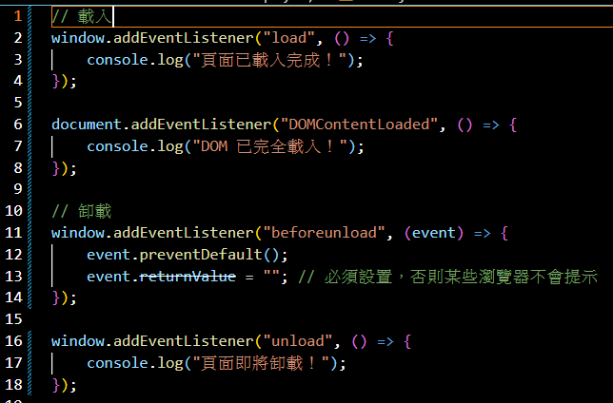
事件類型
【使用者介面(UI)事件】
與使用者界面變動有關的事件。
load：當瀏覽器載入網頁內容完成時觸發。
DOMContentLoaded：HTML 文件載入完成時觸發，不包括樣式表或圖片(所以會比`load`更快)。
Beforeunload：當網頁即將卸載時觸發(主要用於防止用戶意外關閉或離開頁面)。
Unload：當瀏覽器卸載網頁內容時觸發(使用頻率較低，因為 `beforeunload` 更符合大多數需求)。

Slide 24
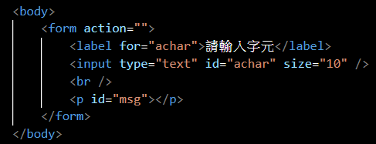
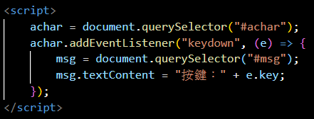
事件類型
【鍵盤事件】
與使用者鍵盤操作有關的事件。
keydown`：當按下某個鍵時觸發。
`keyup`：當釋放某個鍵時觸發。
`keypress`：當按下或按住鍵時觸發。

Slide 25
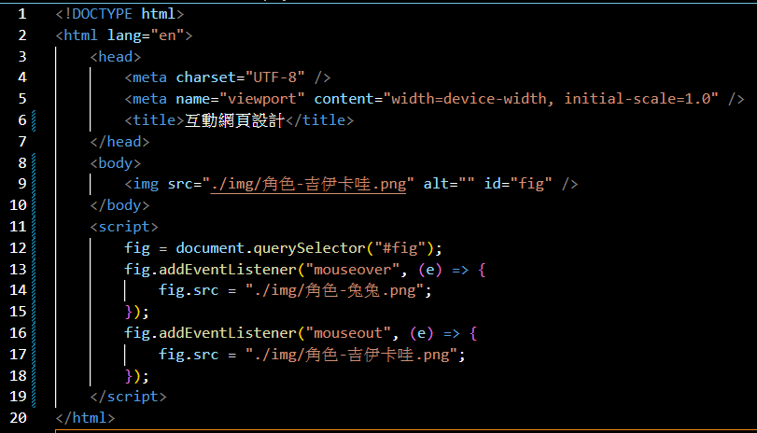
事件類型
【滑鼠事件】
與使用者鍵滑鼠作有關的事件。
click：當按下滑鼠按鍵並釋放時觸發。
Dblclick：當按下兩次滑鼠按鍵時觸發。
Mousedown、mouseup：當按下或釋放滑鼠按鍵時觸發。
Mousemove：當滑鼠在元素上移動時觸發。
Mouseover、mouseout：當滑鼠移動或進出元素時觸發。
Mousewheel：當使用者滾動滑鼠滾輪時觸發。

Slide 26
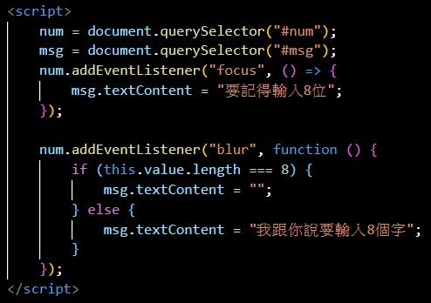
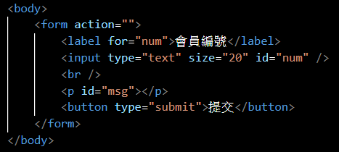
事件類型
【表單事件】
與表單操作有關的事件。
Input：當使用者在 `<input>`、`<select>` 等表單元素中輸入時觸發。
Change：當表單元素值變更時觸發。
Submit：當提交表單時觸發。
Reset：當重設表單時觸發。
Focus、blur：當元素獲得或失去焦點時觸發。
Cut、copy、paste：當剪切、複製或粘貼內容時觸發。
【焦點事件】
與元素焦點有關的事件。
Focus、focusin：元素獲取焦點時觸發。
Blur、focusout：元素失去焦點時觸發。

Slide 27
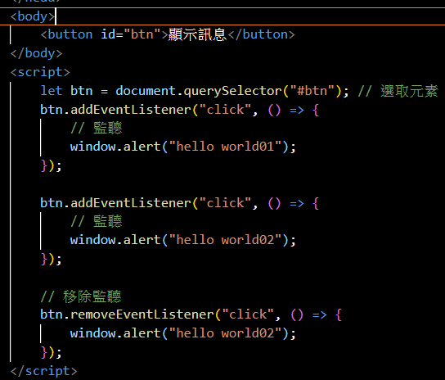
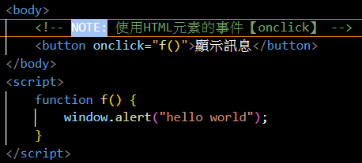
定義事件處理/監聽
要先確認：
由哪個元件觸發
要觸發哪個事件
觸發的事件要繫結哪個處理/監聽事件
【第二種方式：利用DOM Level事件監聽程式】
【第一種方式：利用HTML元素的事件屬性設定】

Slide 28

Javascript 實作lab
Javascript Lab01：https://reurl.cc/lN9WWd
日後看有沒有機會補lab

Slide 29
超連結
設定超連結顏色：link-underline-顏色
設定超連結透明度
(Currying)

